Slide 1

Tipps zur Hausarbeitenerstellung in Word
Foto: Anne Günther

Slide 2
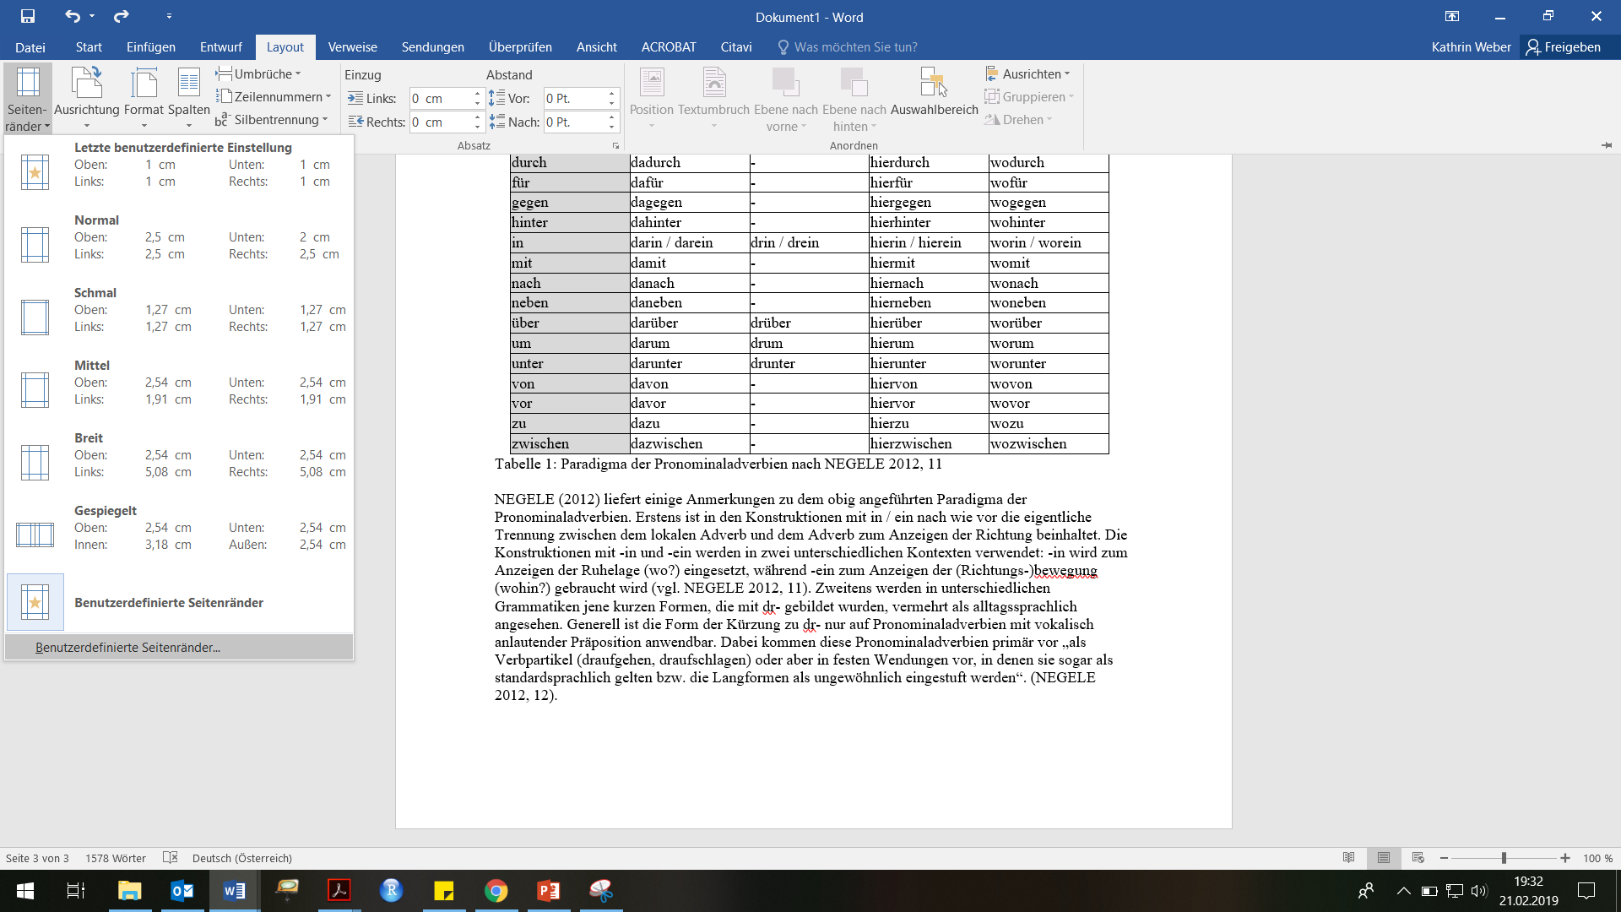
Einstellen Seitenränder

Slide 3
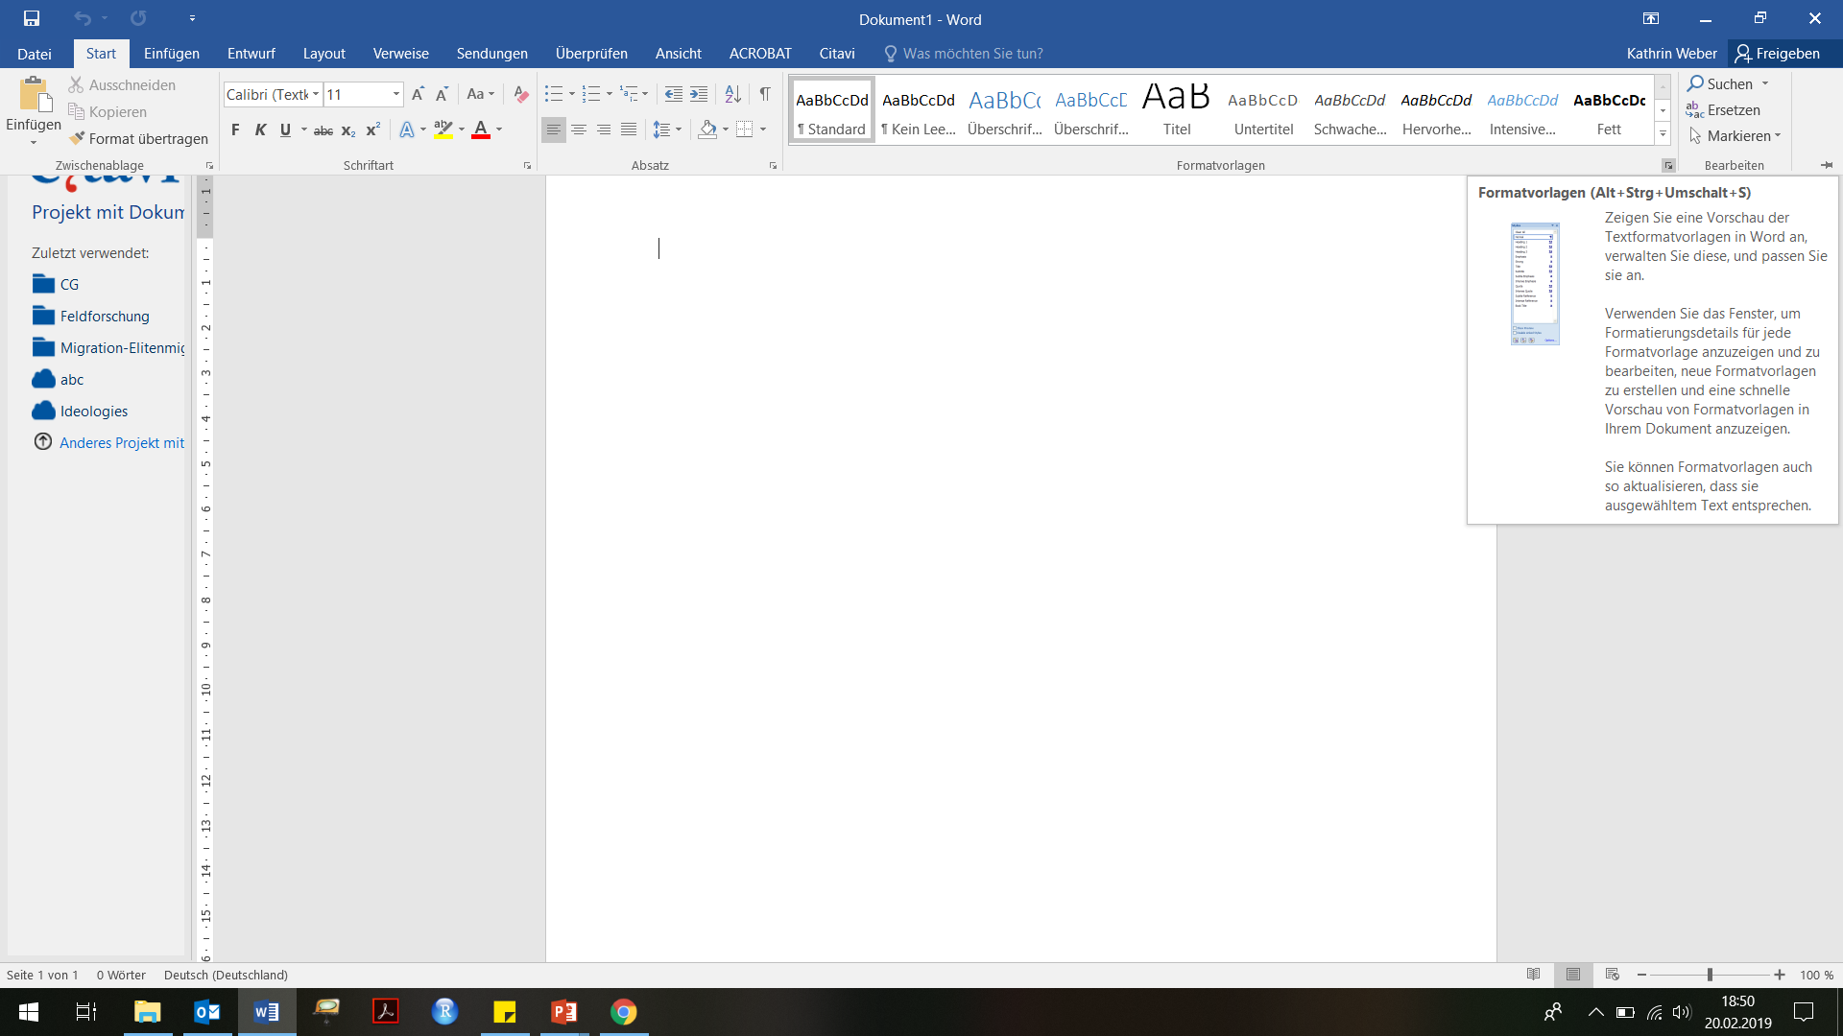
Mit Formatvorlagen arbeiten

Slide 4
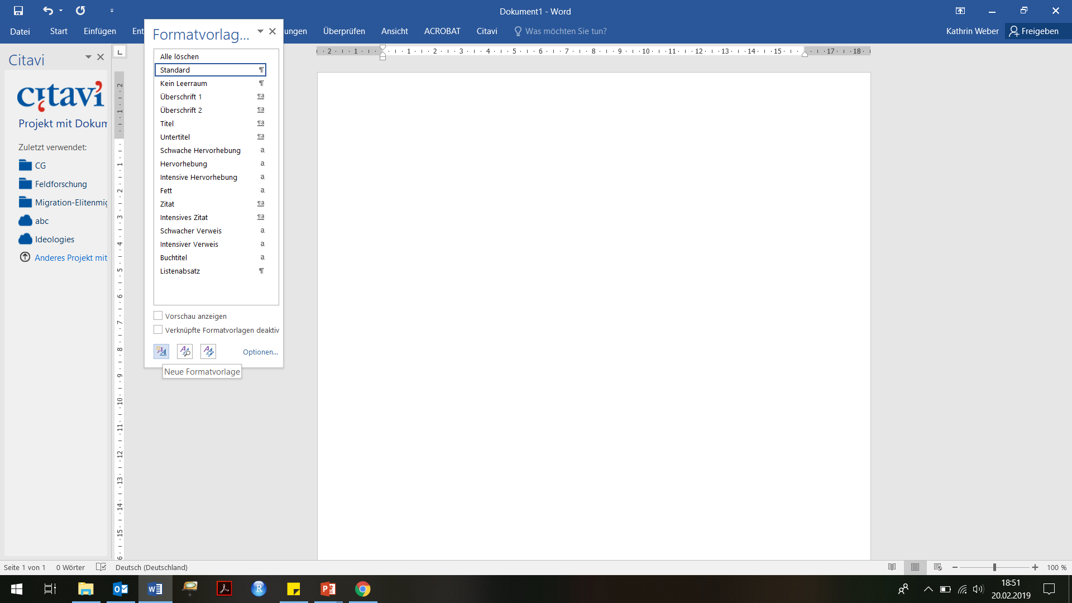
Mit Formatvorlagen arbeiten

Slide 5
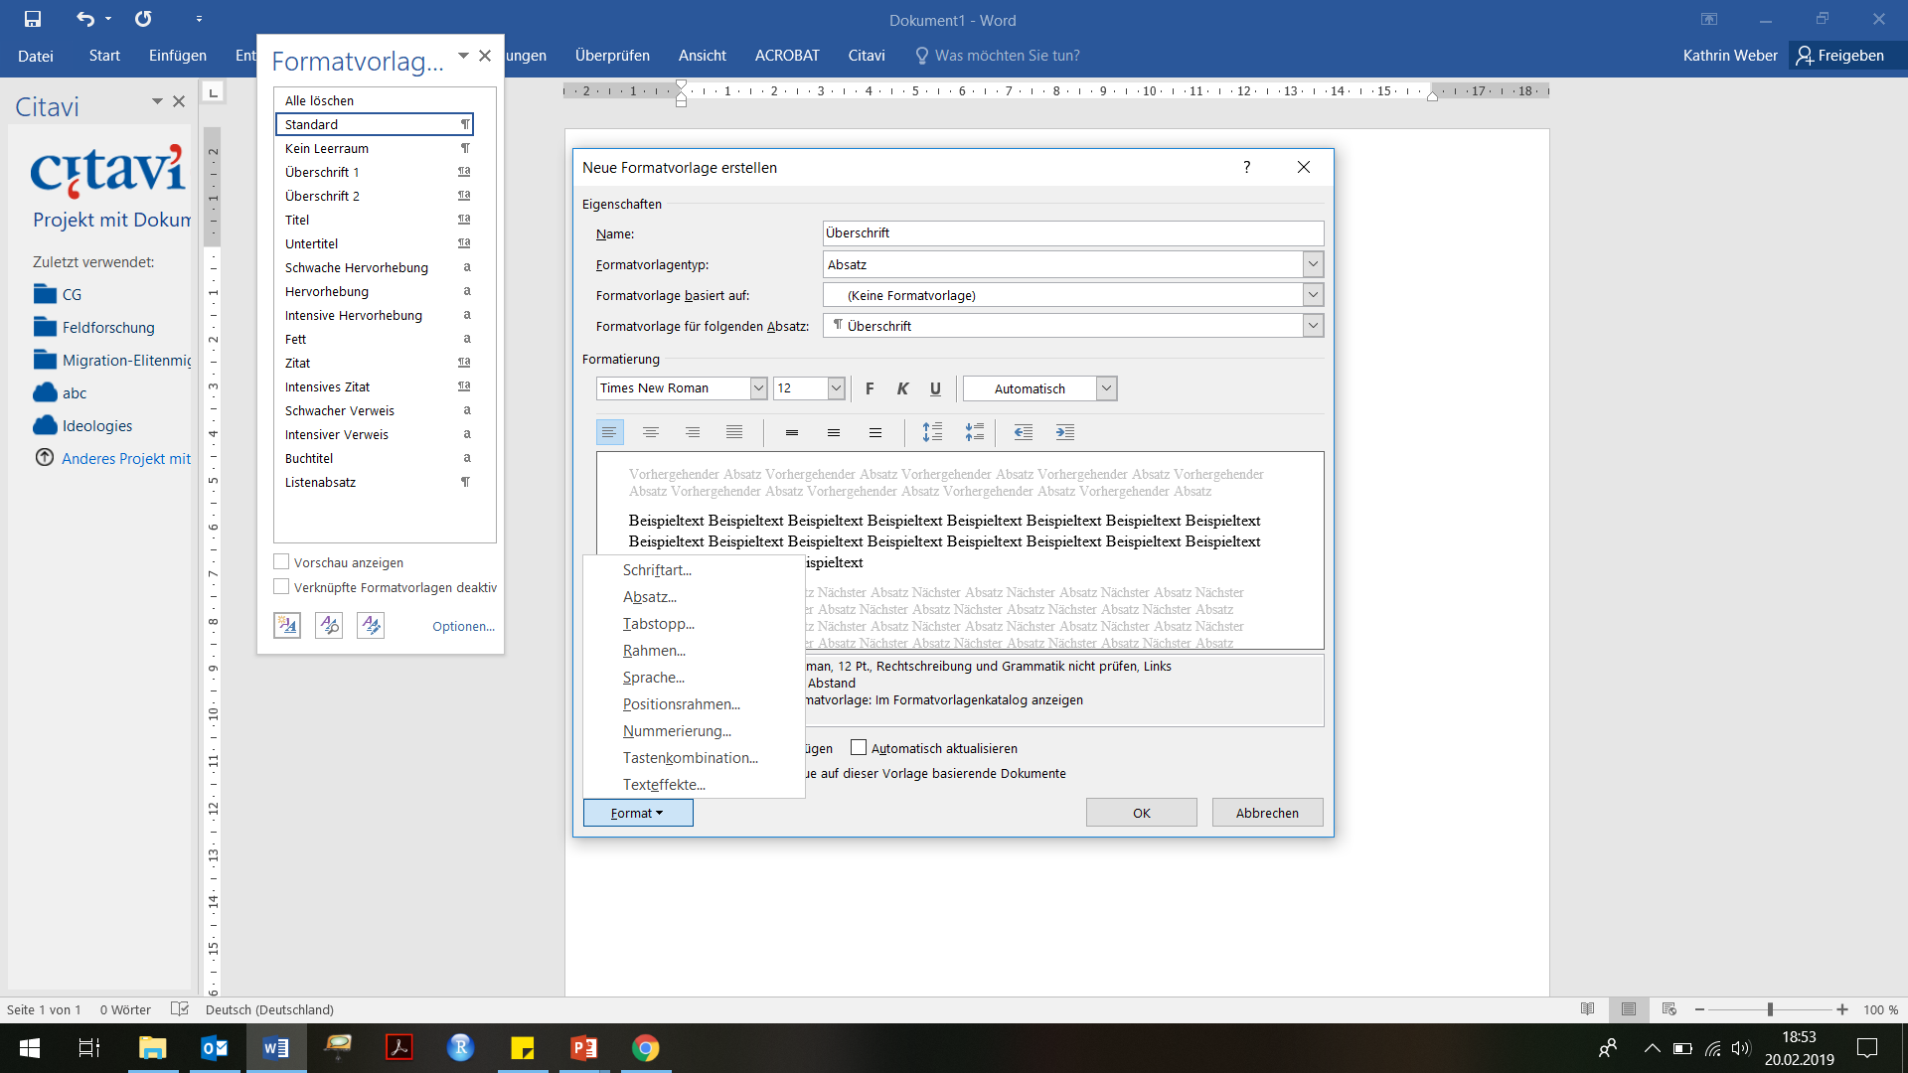
Mit Formatvorlagen arbeiten

Slide 6
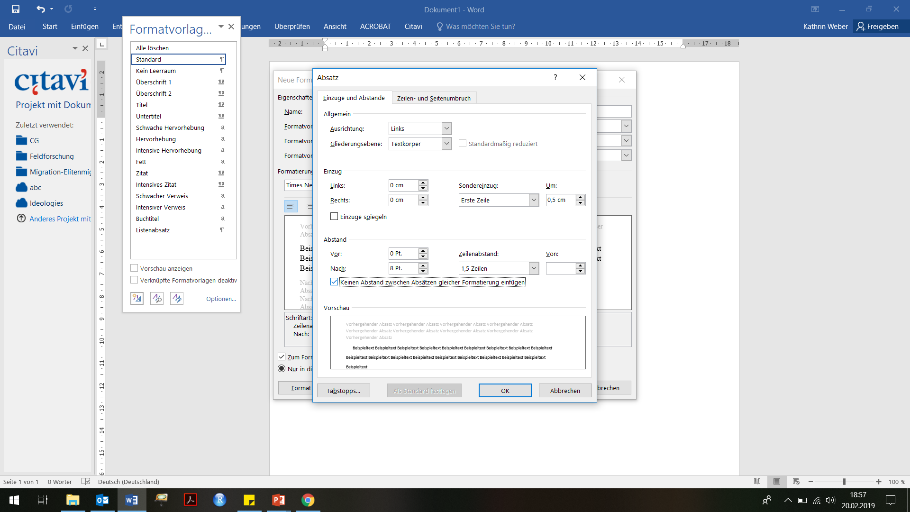
Mit Formatvorlagen arbeiten

Slide 7
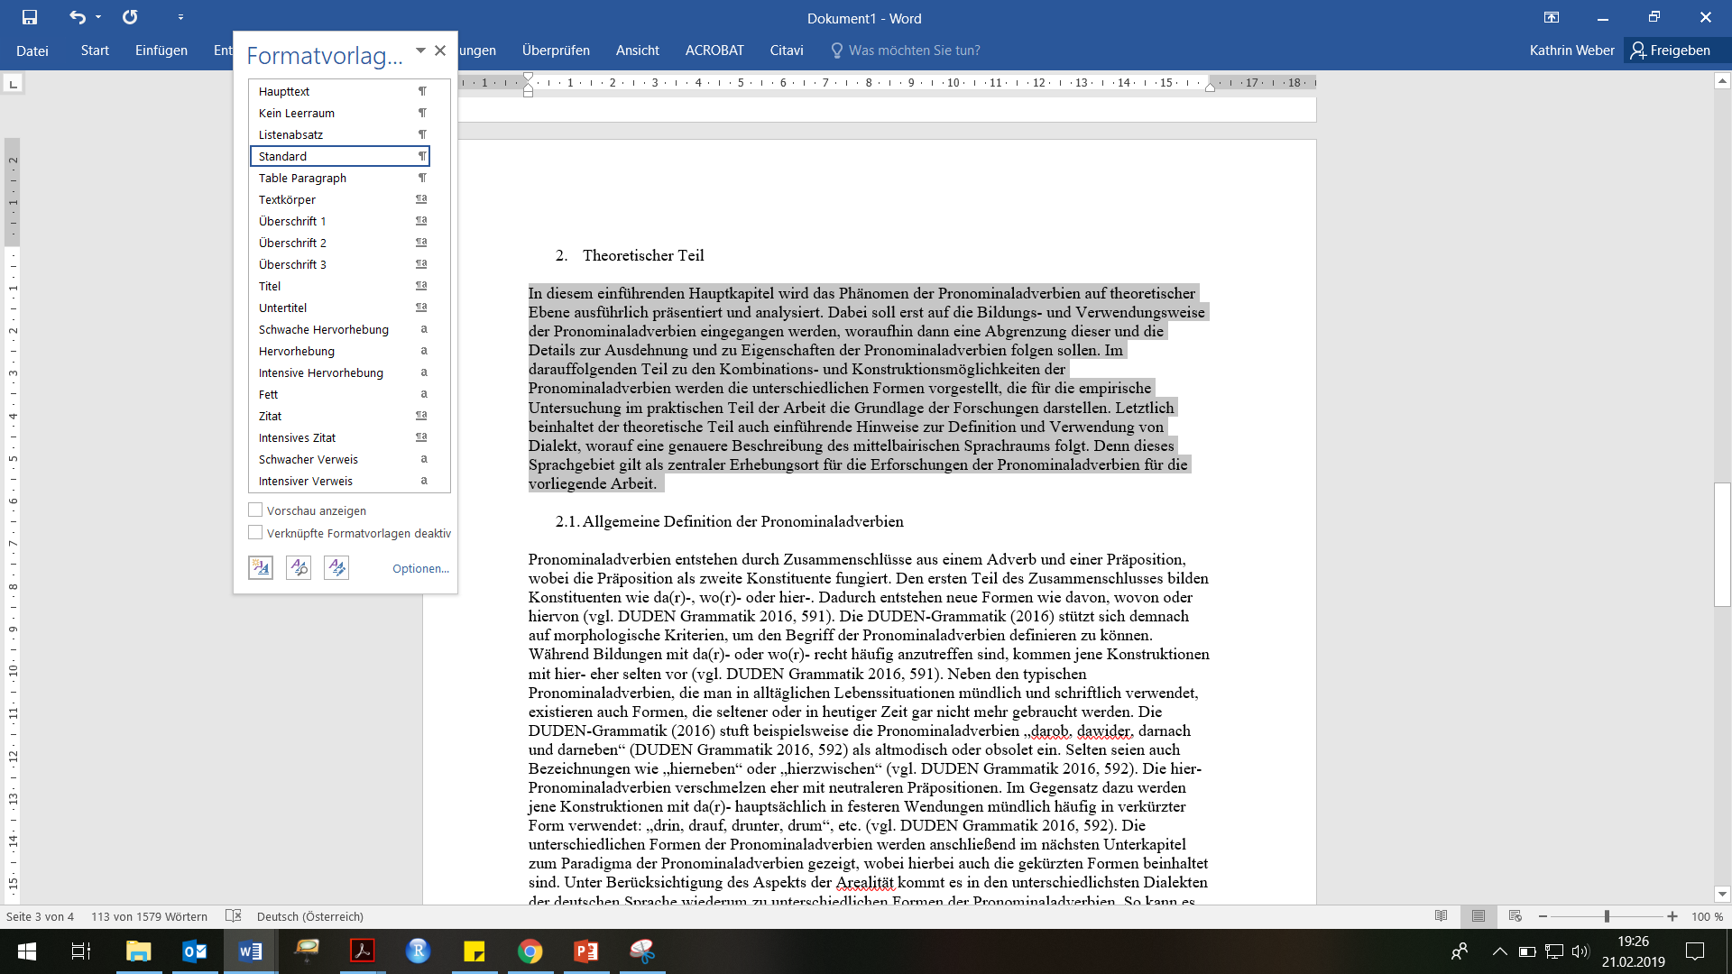
Mit Formatvorlagen arbeiten
Textteil markieren und neue Formatvorlage anklicken

Slide 8
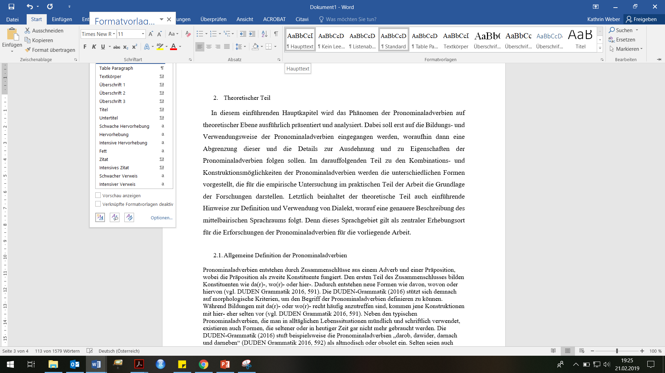
Mit Formatvorlagen arbeiten

Slide 9
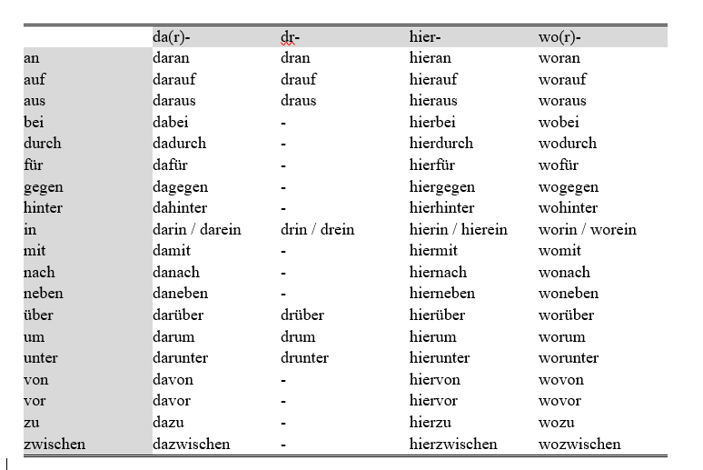
Aufgabe Tabellenformatierung

Slide 10
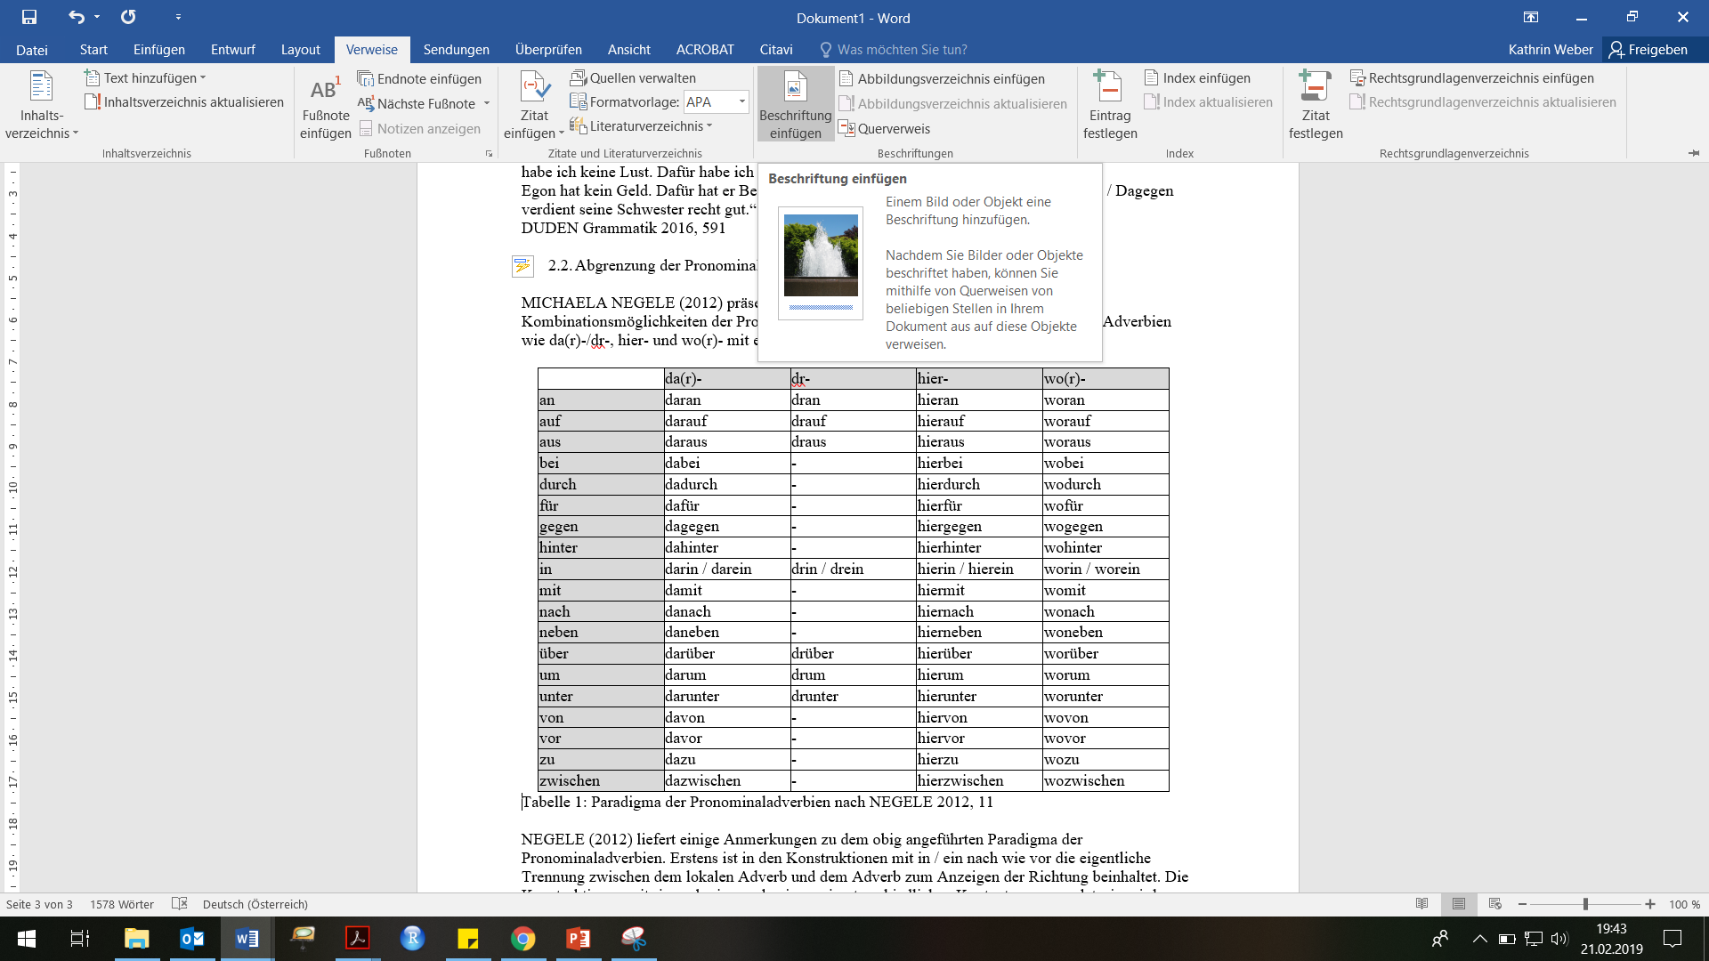
Automatischer Querverweis für Tabellennummern im Text

Slide 11
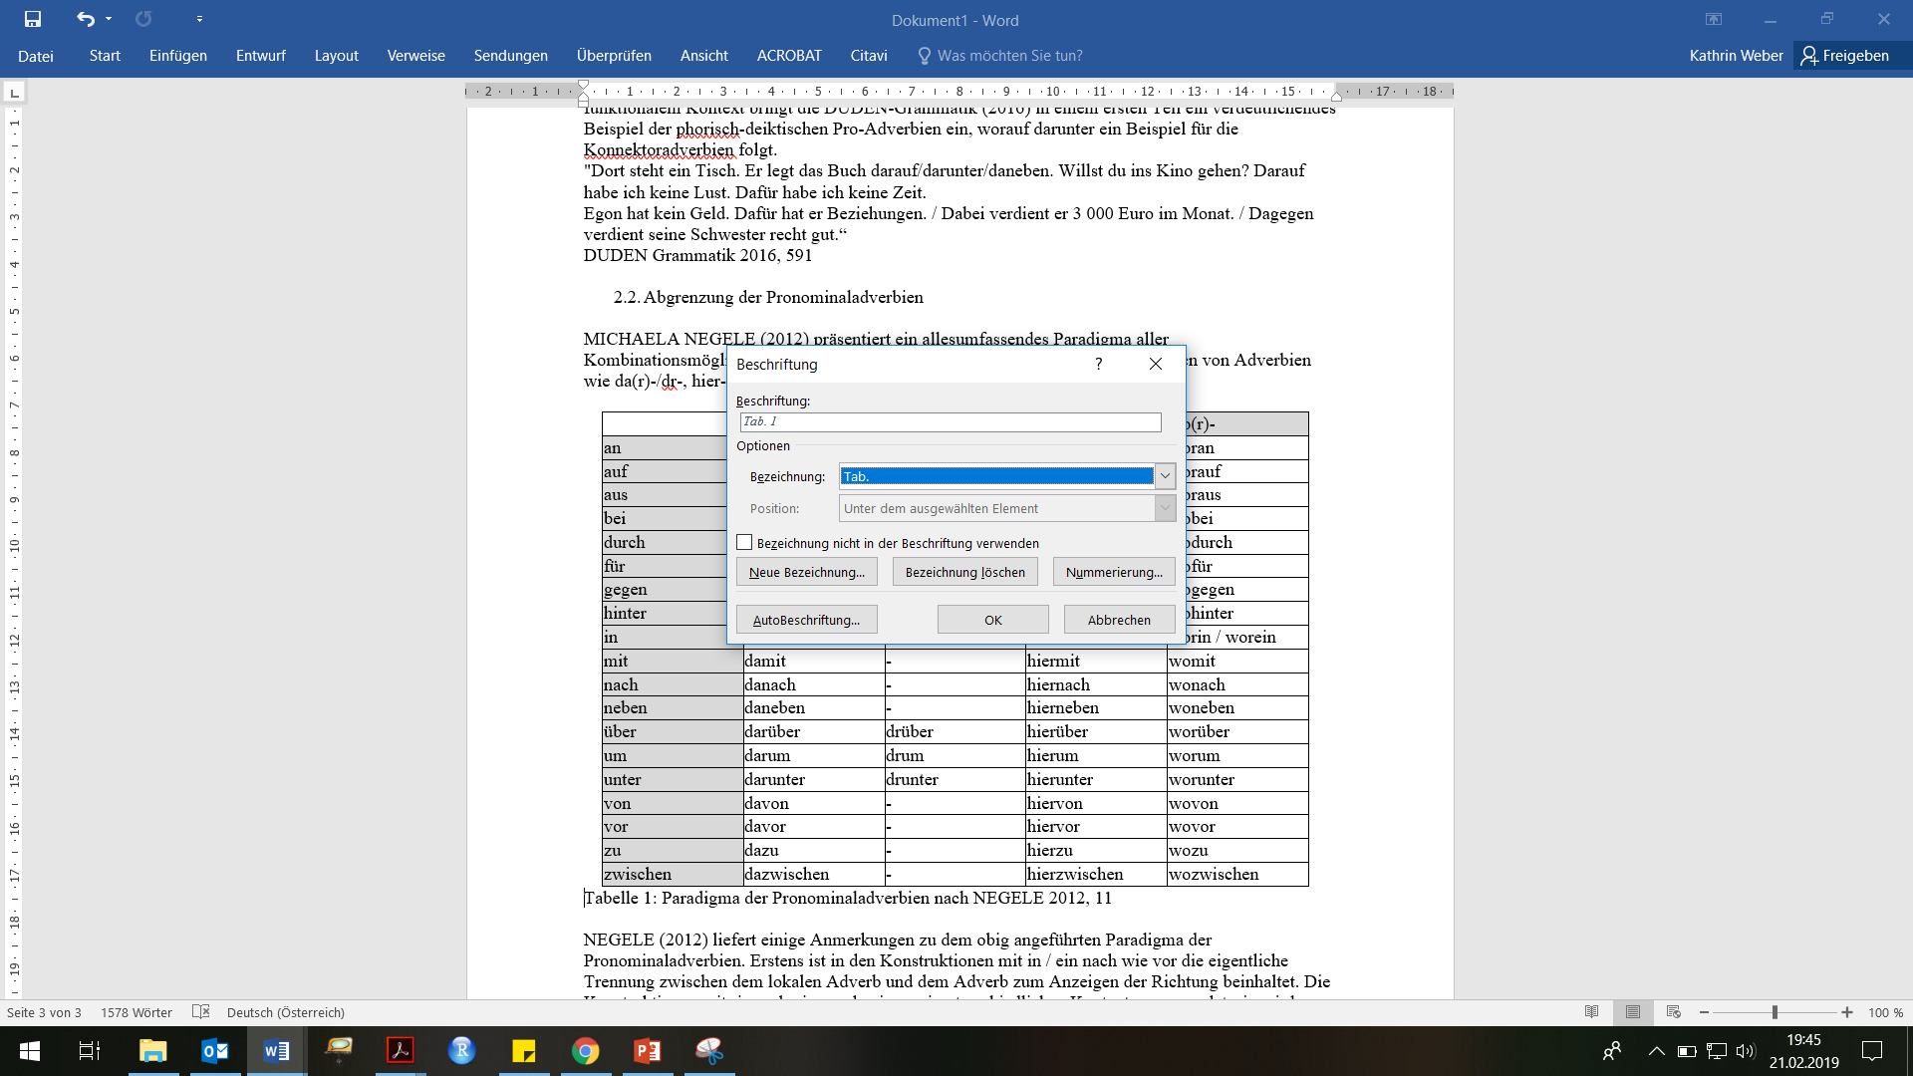
Automatischer Querverweis für Tabellennummern im Text

Slide 12
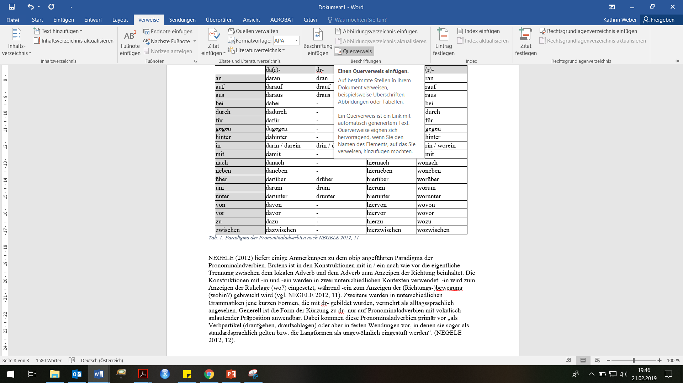
Automatischer Querverweis für Tabellennummern im Text

Slide 13
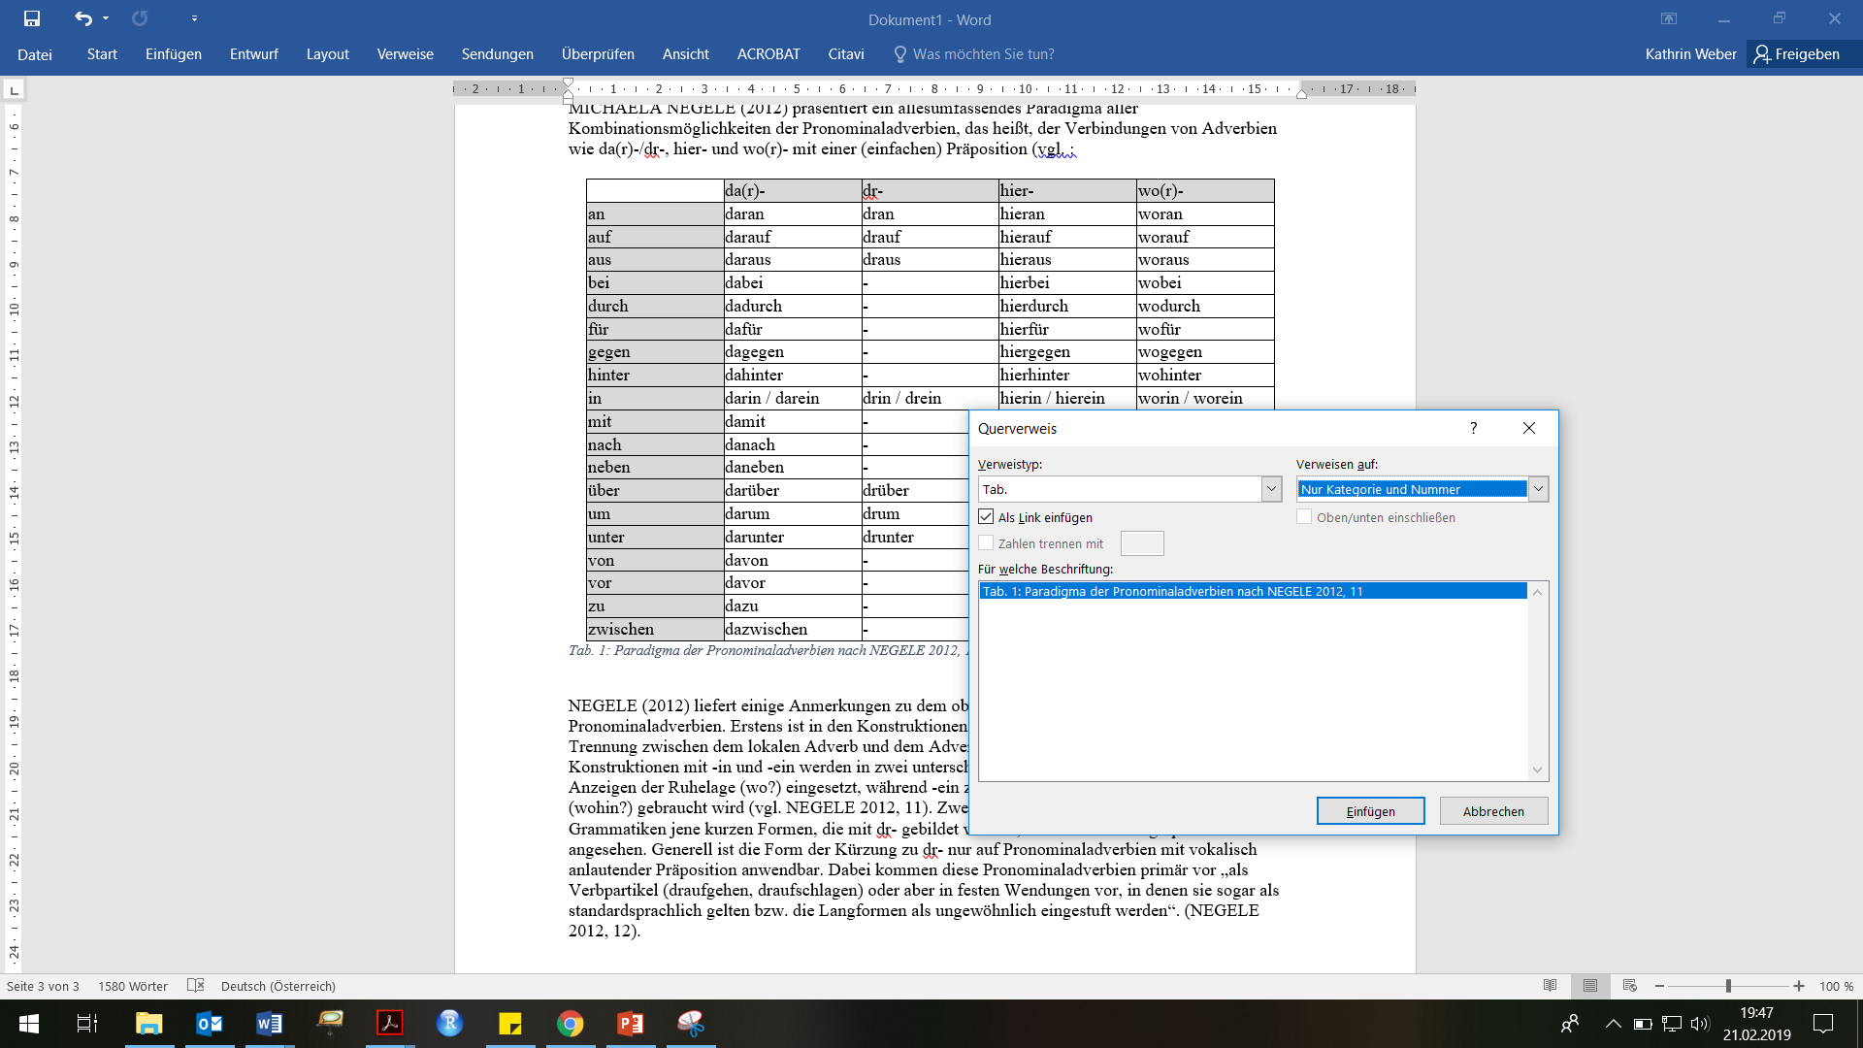
Automatischer Querverweis für Tabellennummern im Text
Querverweis kann markiert und mit ‚F9‘ aktualisiert werden

Slide 14
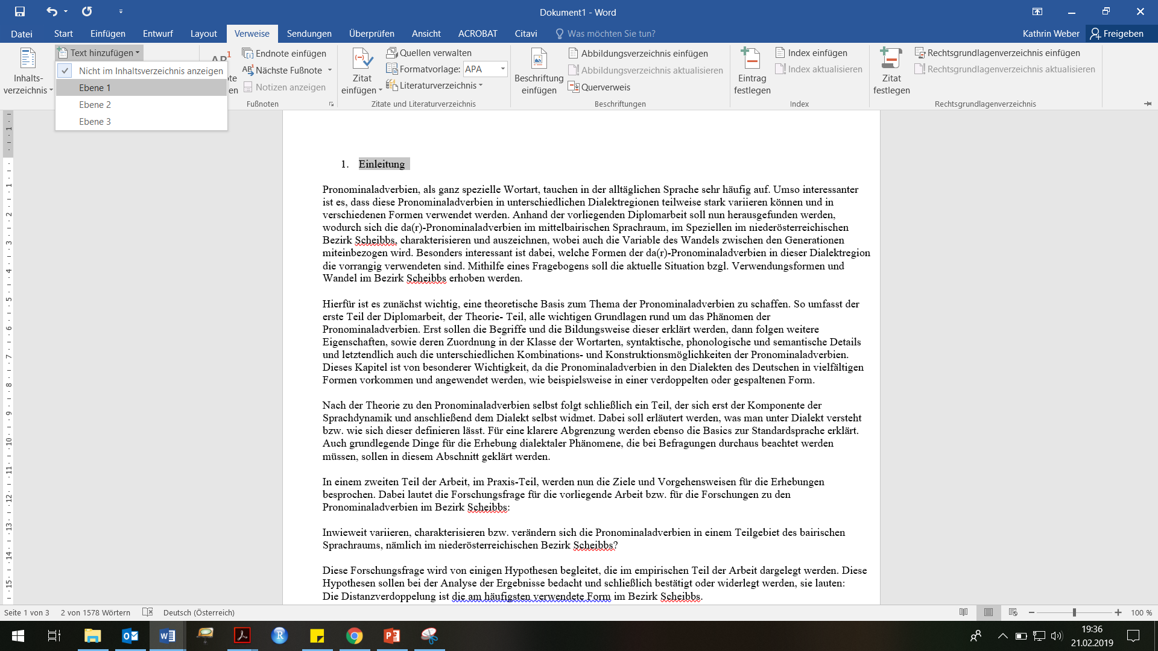
Automatisches Inhaltsverzeichnis erstellen

Slide 15
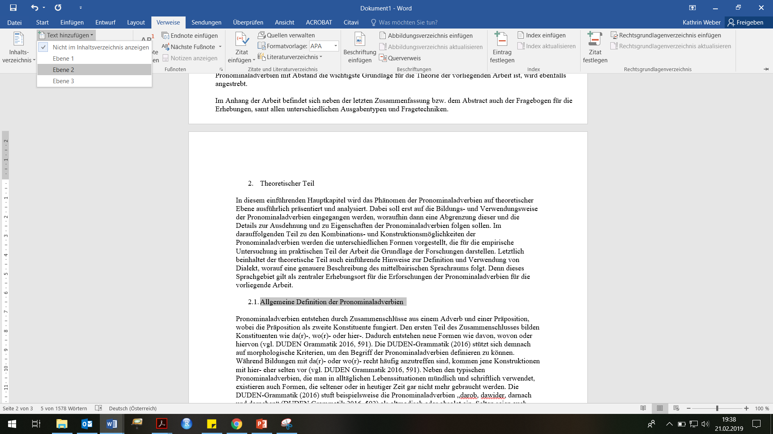
Automatisches Inhaltsverzeichnis erstellen

Slide 16
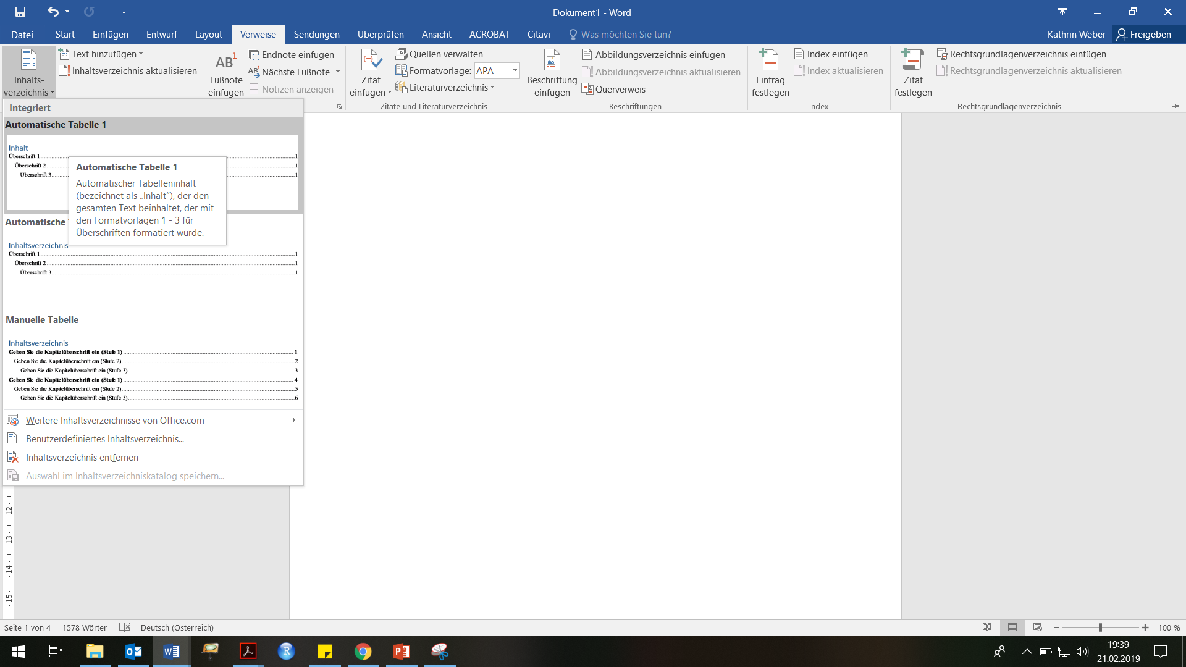
Automatisches Inhaltsverzeichnis erstellen

Slide 17
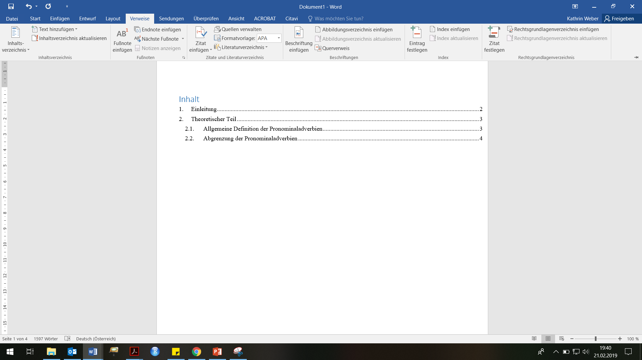
Automatisches Inhaltsverzeichnis erstellen

